Slide 1
UNIT/ΕΝΟΤΗΤΑ Planning and Management
Σχεδιασμός και διαχείριση
Subunit/Υποενότητα
How to plan and run a viable business, Part IΙ
Σχεδιασμός και λειτουργία μιας βιώσιμης επιχείρησης, Μέρος ΙΙ
Notes:
SF’s proposal is that we should include both Erasmus and ΙΚΥ logos on every slide of the presentation and maybe we should keep partners’ logos just on the 1st one.

Slide 2
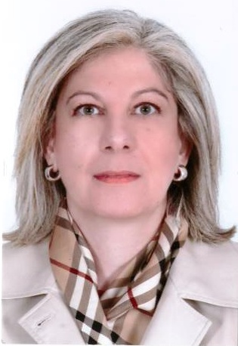
Τέσσα Αυγερινού
Είναι πτυχιούχος Νομικής και κατέχει μεταπτυχιακό τίτλο στο Banking. Ομιλεί και γράφει Ελληνικά, Αγγλικά, Γερμανικά και λίγα Γαλλικά.
΄Εχει απασχοληθεί επαγγελματικά, για περισσότερο από 36 χρόνια, στον χρηματοπιστωτικό χώρο, κυρίως σε πιστωτικά και χρηματοδοτικά ιδρύματα του ιδιωτικού τομέα και στο Εθνικό Ταμείο Επιχειρηματικότητας και Ανάπτυξης σήμερα Ελληνική Αναπτυξιακή Τράπεζα, με αντικείμενα: χρηματοδοτικά προϊόντα, auditing, compliance, risk management, credit, από θέσεις ευθύνης, καθώς και στο Ταμείο Παρακαταθηκών και Δανείων με ειδίκευση στην δανειοδότηση των οργανισμών τοπικής και περιφερειακής αυτοδιοίκησης. Η συνολική εργασιακή εμπειρία αγγίζει τα 40 χρόνια.
Κατά τη διάρκεια της επαγγελματικής της σταδιοδρομίας απέκτησε σημαντική εμπειρία στη χρηματοδότηση ελληνικών μικρομεσαίων επιχειρήσεων (ΜΜΕ), η οποία λειτούργησε εποικοδομητικά στην υλοποίηση προγραμμάτων κρατικών ενισχύσεων με στόχο τη διευκόλυνση της πρόσβασης των ΜΜΕ σε χρηματοδότηση (δάνεια, εγγυήσεις, χρηματοδοτικές μισθώσεις κ.λπ.). Τα περισσότερα από αυτά τα προγράμματα κάνουν χρήση των Ευρωπαϊκών Διαρθρωτικών Ταμείων, με αποτέλεσμα τη χρηματοδότηση ή την εγγύηση έως και 60.000 ΜΜΕ. Συμμετείχε στην ιδρυτική ομάδα του Guarantee Fund και των Financial Engineering Instruments στην Ελλάδα.
Είναι Εκπαιδεύτρια Ενηλίκων, εγγεγραμμένη στο α)Εθνικό και Καποδιστριακό Πανεπιστήμιο Αθηνών και β) στον Εθνικό Οργανισμό Πιστοποίησης Προσόντων & Επαγγελματικού Προσανατολισμού (ΕΟΠΠΕΠ).
Είναι πιστοποιημένη μέντορας από τον Διεπιμελητηριακό Φορέα Πιστοποιήσεων.
Το εθελοντικό της έργο:
στο Κέντρο Εθελοντών Μάνατζερ Ελλάδος (ΚΕΜΕΛ), το οποίο είναι ένας Μη Κερδοσκοπικός Οργανισμός που παρέχει δωρεάν την επιχειρηματική πείρα και τεχνογνωσία των μελών του σε κοινωνικούς φορείς, οργανισμούς και μικρές επιχειρήσεις , εστιάζοντας στην υποστήριξη της νεανικής επιχειρηματικότητας. Περισσότερες πληροφορίες (www.kemel.gr) και
στο Δίκτυο Αλληλέγγυας Συμβουλευτικής, το οποίο είναι φορέας Κοινωνικής και Αλληλέγγυας Οικονομίας, με αντικείμενο την ενημέρωση και επιμόρφωση σχετικά με την κοινωνική οικονομία, την επαγγελματική συμβουλευτική σε εφήβους και την παροχή επαγγελματικής πληροφόρησης σε επιχειρηματίες (www.collaborativeterra.net.gr).

Slide 3
Αναμενόμενα αποτελέσματα
Στην παρουσίαση αυτή, συνέχεια του πρώτου μέρους της 09.01.2023, φιλοδοξούμε
Α)να ενημερώσουμε τους συμμετέχοντες για την Lean methodology & Lean start up
Β)να συζητήσουμε και να προβληματιστούμε τι κάνουμε την επόμενη μέρα της επιτυχίας και ποιοι είναι οι παράγοντες της Επιχειρηματικής μας Ανθεκτικότητας και Βιωσιμότητας
Και
Γ)να δώσουμε χρόνο για να παρουσιαστούν από τους συμμετέχοντες οι εργασίες α) της υποενότητας «Η δημιουργία και υποστήριξη του επιχειρηματικού οράματος» και β)του μέρους Ι της παρούσας υποενότητας «Σχεδιασμός και λειτουργία μιας βιώσιμης επιχείρησης»
Και
να συζητηθούν και να βγούν συμπεράσματα, ώστε οι συμμετέχοντες να κατανοήσουν τι δεν έχουν κάνει για να το πράξουν και τι έχουν κάνει λάθος για να το διορθώσουν ΕΓΚΑΙΡΩΣ

Slide 4
Πρόγραμμα παρουσίασης 4 ωρών
ΜΕΡΟΣ Ι
΄Εναρξη παρουσίασης |  | 20 λεπτά
΄Ασκηση 1 |  | 10 λεπτά
Συνέχεια παρουσίασης |  | 10 λεπτά
΄Ασκηση 2 |  | 15 λεπτά
Συνέχεια παρουσίασης |  | 5 λεπτά
΄Ασκηση 3 |  | 10 λεπτά
Συνέχεια παρουσίασης |  | 10 λεπτά
΄Ασκηση 4 |  | 20 λεπτά
Συνέχεια παρουσίασης |  | 20 λεπτά
Εξήγηση εργασίας για το σπίτι και ανακεφαλαίωση |  | 5 λεπτά
ΜΕΡΟΣ ΙΙ
Παρουσίαση εργασίας της Υποενότητας Δημιουργία και υποστήριξη επιχειρηματικού οράματος |  | 15 λεπτά
Παιχνίδι με ρόλους |  | 45 λεπτά
Συνέχεια παρουσίασης |  | 20 λεπτά
Εργασία |  | 15 λεπτά
Παρουσίαση εργασίας |  | 10 λεπτά
Συζήτηση |  | 10 λεπτά
Ανακεφαλαίωση |  | 5 λεπτά

Slide 5
ΕΚΠΑΙΔΕΥΤΙΚΟ ΥΛΙΚΟ
ΠΑΡΟΥΣΙΑΣΗ
Διανεμήθηκαν :
Template με σημεία επαφής
Φυλλάδιο με SWOT ANALYSIS για άσκηση
Template Business Model Canvas για άσκηση

Slide 6
Η Διαδρομή Προς Το Επιχειρηματικό Μοντέλο
Η αρχική ιδέα
1
2
Η Επιχειρηματική Ιδέα
Αρχική ιδέα
Ομάδα με Κοινό Όραμα & Στόχους
Ανάλυση Αγοράς &
Ανταγωνισμού
Πρόβλημα-Λύση
Desk research
Ανταγωνιστική θέση
Ανάλυση αγοράς
Δαπάνες/Μερίδια Αγοράς
Τεχνολογικό
περιβάλλον
Προεργασία Επιχειρηματικού Μοντέλου
Παραδοσιακά/
Ψηφιακά κανάλια
Η Επιχειρηματική
Ιδέα
ΤΙΤΛΟΣ ΕΝΟΤΗΤΑΣ
Soft Entrepreneurial Skills
2. ΤΙΤΛΟΣ ΥΠΟΕΝΟΤΗΤΑΣ
Creating and supporting a vision
Οικονομικό
περιβάλλον
Τρόποι Προσέγγισης/
Εμπλοκής καταναλωτή
Κοινωνικές
τάσεις
Τιμολογιακές πολιτικές
Καταναλωτικές
Τάσεις & Συνήθειες
Αρχικός
Επιχειρηματικός Κάμβας
Άνταγωνιστές
SWOT Ανάλυση

Slide 7
ΠΑΙΧΝΙΔΙ ΜΕ ΡΟΛΟΥΣ
ΕΘΕΛΟΝΤΗΣ ΕΠΙΧΕΙΡΗΜΑΤΙΑΣ ΓΙΑ ΠΑΡΟΥΣΙΑΣΗ???????????
ΕΘΕΛΟΝΤΕΣ ΕΠΕΝΔΥΤΕΣ ΓΙΑ ΣΧΟΛΙΑ/ΑΞΙΟΛΟΓΗΣΗ ????????

Slide 8
ΕΚΠΑΙΔΕΥΤΙΚΟ ΥΛΙΚΟ
Lean Methodology

Slide 9
Lean start up
Πως ορίζεται?
Είναι μια τεχνική, που μπορεί να καταστήσει την διαδικασία έναρξης, εκκίνησης και εξέλιξης μιας νέας επιχείρησης λιγότερο επικίνδυνη.
Η μεθοδολογία αυτή αποκαλείται «λιτή έναρξη» Lean start up και, κατά κύριο λόγο, στηρίζεται στον συνεχή, γρήγορο, επαναληπτικό πειραματισμό, αντί για τον χρονοβόρο, περίτεχνο, αρχικό σχεδιασμό.

Slide 10
Lean start up
Γιατί Lean start up ?
Τα επιχειρηματικά σχέδια σπάνια επιβιώνουν μετά την πρώτη επαφή με πελάτες.
Κανείς από τους επενδυτές/δανειστές δεν ζητά πενταετή σχέδια που επιδιώκουν να προβλέψουν εντελώς άγνωστα στοιχεία και περιστάσεις.
Οι νεοφυείς επιχειρήσεις δεν είναι μικρογραφίες μεγάλων επιχειρήσεων. Δεν αναπτύσσονται σύμφωνα με σχέδια ευρείας κλίμακας. Αυτές που τελικά επιτυγχάνουν κινούνται γρήγορα και διαδοχικά από αποτυχία σε αποτυχία προσαρμοζόμενες ασταμάτητα με αδιάκοπες, επαναλαμβανόμενες δοκιμές, βελτιώνοντας τις αρχικές τους ιδέες αλλά και τροποποιώντας τις, αντλώντας πληροφορίες και μαθαίνοντας συνεχώς από τους πελάτες τους.

Slide 11
Lean start up
Αρχές της μεθοδολογίας
«η παραδοχή της άγνοιας»
«η δοκιμασία των υποθέσεων» ή customer development
«η εύστροφη ανάπτυξη» ή agile development

Slide 12
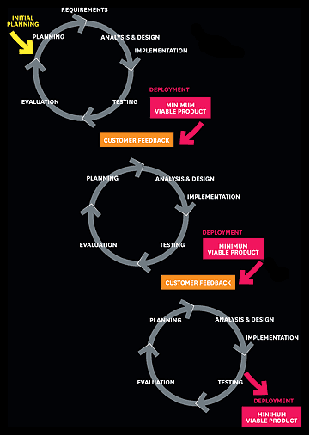
Τι είναι η «η εύστροφη ανάπτυξη» ή Agile development
Σε αντίθεση με την παραδοσιακή ανάπτυξη προϊόντων, στην οποία κάθε στάδιο εμφανίζεται με γραμμική σειρά και διαρκεί μήνες, η ευέλικτη ανάπτυξη δημιουργεί προϊόντα σε σύντομους, επαναλαμβανόμενους κύκλους.
Μια νεοσύστατη επιχείρηση παράγει ένα «ελάχιστο βιώσιμο προϊόν» —που περιέχει μόνο κρίσιμα χαρακτηριστικά— συγκεντρώνει σχόλια σχετικά με αυτό από τους πελάτες και στη συνέχεια, ξεκινά από την αρχή με ένα αναθεωρημένο ελάχιστο βιώσιμο προϊόν.

Slide 13
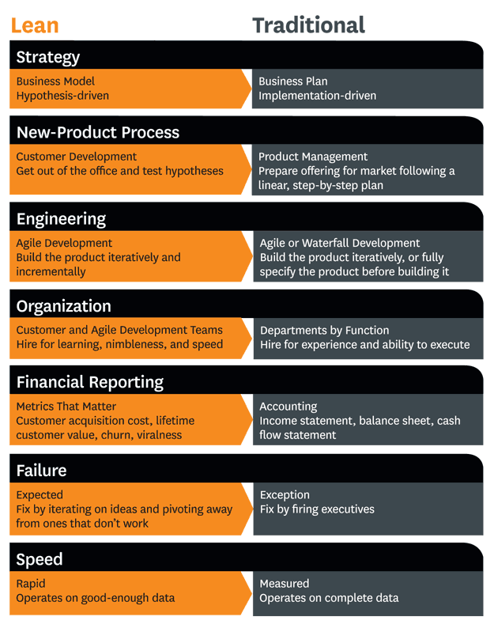
Lean start up

Slide 14
Lean Canvas by Ash Maurya
Ο «λιτός» Canvas ή Lean Canvas by Ash Maurya

Slide 15
Lean Canvas by Ash Maurya
Ο λιτός καμβάς επικεντρώνεται στον τρόπο με τον οποίο ο χρόνος επηρεάζει τη ροή εσόδων μιας επιχείρησης.
Το Lean Canvas είναι πιο ενεργό και επικεντρωμένο στον επιχειρηματία.
Εστιάζει βαθιά σε παράγοντες εκκίνησης όπως η αβεβαιότητα και ο κίνδυνος.

Slide 16
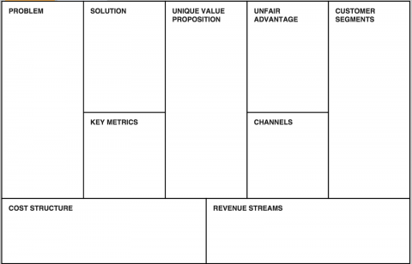
Lean Canvas by Ash Maurya
πρόβλημα
λύση
συγκριτικό πλεονέκτημα
Existing alternatives/
εναλλακτικές
Early adopters/ πρώτοι αγοραστές
βασικές μετρήσεις

Slide 17
Πως συμπληρώνουμε το Lean Canvas?
Πρόβλημα. Ποιο είναι το πρόβλημα των χρηστών που θα αντιμετωπίσει η επιχείρησή σας; Η διατύπωσή του θα σας βοηθήσει να βεβαιωθείτε ότι ικανοποιείτε μια υπάρχουσα ανάγκη.
Λύση - μόλις αναγνωριστεί ένα πρόβλημα, το επόμενο πράγμα είναι να βρεθεί μια φιλική λύση σε αυτό.Η λύση πρέπει να είναι συνοπτικά γραμμένη και συγκεκριμένη.
Βασικές μετρήσεις .Εδώ βάλτε πράγματα που μπορείτε να μετρήσετε και θα αντικατοπτρίζουν την κατάσταση της επιχείρησής σας ή την ισχύ της πρότασής σας (π.χ. τουλάχιστον X% συνδρομές, X λήψεις την πρώτη εβδομάδα, η διαδικασία επιταχύνθηκε κατά X%).

Slide 18
Πως συμπληρώνουμε το Lean Canvas?
Ανταγωνιστικό πλεονέκτημα. Η επιχείρηση θα πρέπει να αναγνωρίσει εάν έχει ή όχι ένα πλεονέκτημα έναντι των ανταγωνιστών.
Μοναδική πρόταση αξίας. Εδώ γράψτε την αξία που δίνει το προϊόν σας στον πελάτη.
Δομή κόστους. Περιγράψετε όσα πρέπει να ξοδέψετε για να ετοιμάσετε και να πουλήσετε το προϊόν στον πελάτη (π.χ. μισθοί, κόστος υλικών, κόστος συντήρησης).
Ροές εσόδων. Πώς θα αποφέρει το προϊόν σας χρήματα (π.χ. πωλήσεις, συνδρομή);

Slide 19
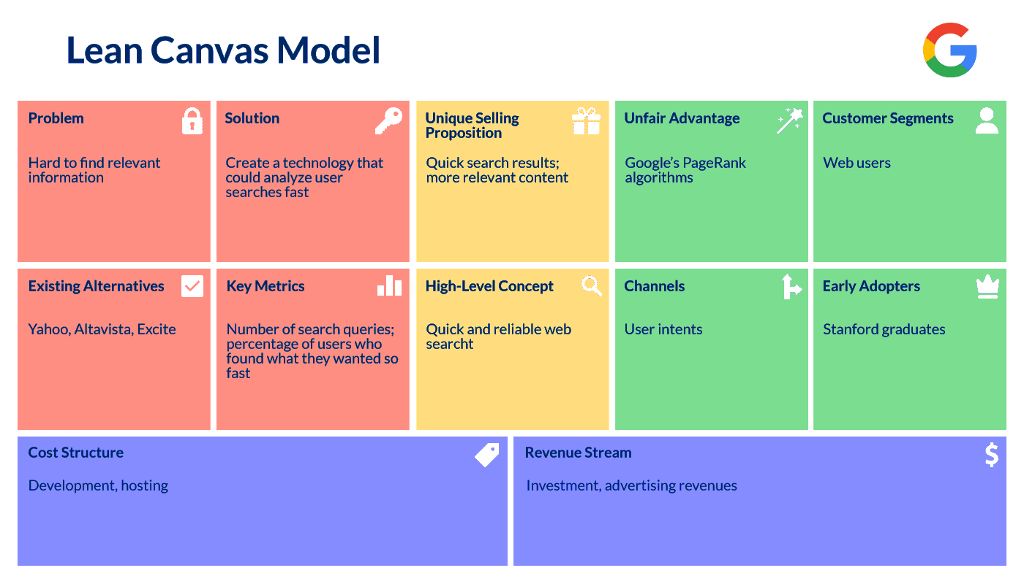
ΠΑΡΑΔΕΙΓΜΑ

Slide 20
Lean Start up : Ποιο είναι το Κέρδος ?
Μικρή Αρχική επένδυση
Πρώιμη δοκιμασία του Μοντέλου και επιβεβαίωση, άρα χώρο για διορθωτικές κινήσεις
Αύξηση του Valuation της επιχείρησης πριν ξεκινήσει κανονικές πωλήσεις
Περισσότερο διαθέσιμο κεφάλαιο για τις φάσεις της εκτέλεσης

Slide 21
Επιχειρηματική Ανθεκτικότητα ή Business resilience

Slide 22
Πως ορίζεται η επιχειρηματική ανθεκτικότητα;
Ως ανθεκτικότητα ενός οργανισμού ορίζεται η ικανότητά του αφενός να προλαμβάνει και να αποκρίνεται σε κινδύνους που συνδέονται με την απρόσκοπτη λειτουργία του, αφετέρου να προσαρμόζεται σε συνθήκες που διαρκώς μεταβάλλονται και να λειτουργεί εντός ενός σύνθετου και αβέβαιου επιχειρηματικού περιβάλλοντος.
Σύμφωνα με το πρότυπο ISO 22316 “Societal security – Organizational resilience – Principles and Guidelines”

Slide 23
Χαρακτηριστικά ανθεκτικής επιχείρησης
Ποια είναι τα χαρακτηριστικά μιας ανθεκτικής επιχείρησης; Προετοιμασμένη
Ευέλικτη
Συνεργατική
Αξιόπιστη
Υπεύθυνη
και τα πέντε χαρακτηριστικά μπορούν να κάνουν πιο ανθεκτική την επιχείρηση.
Το κλειδί είναι ότι και τα πέντε χαρακτηριστικά πρέπει να συνεργάζονται

Slide 24
Επιχειρηματική Ανθεκτικότητα
Πως κτίζουμε την ανθεκτικότητα της επιχείρησής μας
7 συστάσεις
Διατηρήστε μια θετική νοοτροπία.
2. Εστιάστε πρώτα στο κέρδος.
3. Προσδιορίστε τον σκοπό σας.
4. Επεκτείνετε τους πόρους ευεξίας.
5. Ηγέτης με εστίαση και σύνδεση.
6. Υιοθετήστε ευέλικτες πρακτικές.
7. Διατηρήστε ανοιχτή επικοινωνία

Slide 25
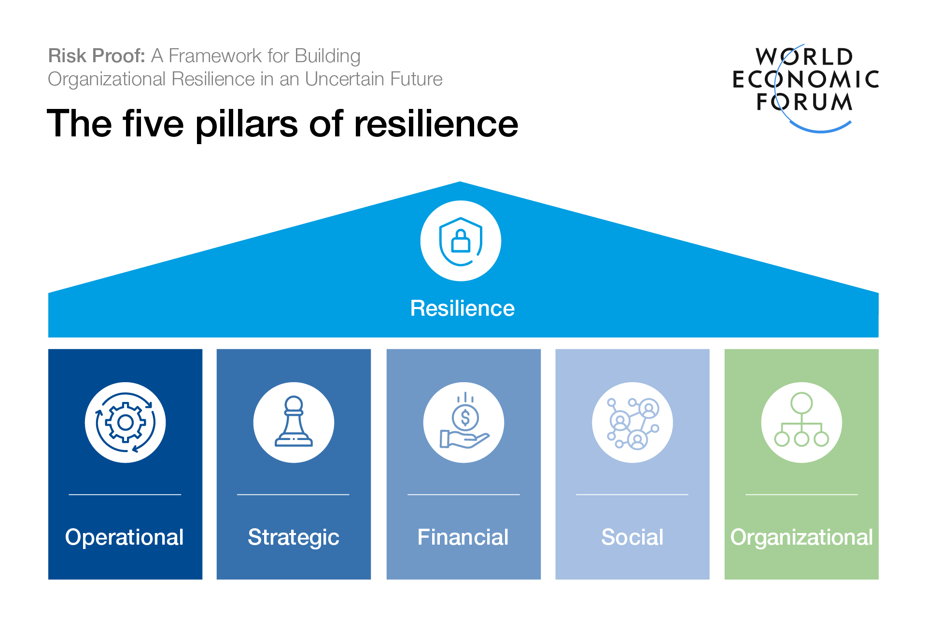
Επιχειρηματική Ανθεκτικότητα

Slide 26
ΕΡΓΑΣΙΑ ΣΤΟ ΣΠΙΤΙ
Ποιοι νομίζετε ότι είναι οι κίνδυνοι που θα αντιμετωπίσει η δική σας επιχείρησης και πως νομίζετε ότι θα θωρακίσετε την επιχείρησή σας απέναντί σ’ αυτούς?

Slide 27
Ανακεφαλαίωση
Στην παρουσίαση αυτή
συζητήσαμε πάνω σε ζωντανά Business Model Canvas,
μιλήσαμε για την χρήση και χρησιμότητα του Lean start up και
Τις ιδιότητες του Business Resilience σχεδίου

Slide 28
ΕΡΩΤΗΣΕΙΣ ΣΥΖΗΤΗΣΗ

Slide 29
ΒΙΒΛΙΟΓΡΑΦΙΑ / ΣΥΝΔΕΣΜΟΙ
ΒΙΒΛΙΟΓΡΑΦΙΚΕΣ ΑΝΑΦΟΡΕΣ
https://www.kemel.gr ›
https://canvanizer.com/new/lean-canvas
https://www.eap.gr
https://www.securitymanager.gr
http://www.resilience-project.eu
https://hbr.org/2013/05/why-the-lean-start-up-changes-everything
video για το BMC
Strategyzer (www.kemel.gr/node/1393)
ΧΡΗΣΙΜΟΙ ΣΥΝΔΕΣΜΟΙ
OSTERWALDER ALEXANDER, PIGNEUR YVES, BUSINESS MODEL GENERATION, John Wiley & Sons Inc
Eric Reis, «Lean Start up», Penguin Books Ltd, 2011
Dan Olsen, «The lean product playbook», John Wiley & Sons Inc
Charley Newnham , Enterprise Resilience:What does BS65000 mean for you?, BCI Forum, June 2015
BSI , Organizational Resilience: Harnessing experience, embracing opportunity, Professor David Denyer Cranfield School of Management Cranfield University, Resilience A summary of academic evidence, business insights and new thinking by BSI and Cranfield School of Management.

Slide 30
ΕΥΧΑΡΙΣΤΩ ΓΙΑ ΤΗΝ ΠΡΟΣΟΧΗ ΣΑΣ

